Slide 1
ai-fixly
fixly
האובר של תיקוני הבית.
צלם. ה-AI מוצא את בעל המקצוע. הצעות מחיר תוך דקות.
מצגת משקיעים · 2026

Slide 2
למצוא בעל מקצוע — עדיין נוראי.
לא השתנה כלום ב-20 שנה.
טלפון-רולטה
×
73%
מתקשרים ל-5, 3 לא עונים, 2 "אחזור אליך" ונעלמו.
מחיר מעורפל
×
אין מחיר עד שבעל המקצוע בדלת, ואז מאוחר מדי.
מהישראלים דוחים תיקונים בבית
טיולי סרק
×
בעל המקצוע מגיע, לא יכול לטפל, גובה דמי קריאה.
כי למצוא בעל מקצוע אמין זה פשוט מעצבן מדי.
אין סיגנל אמון
×
מחקר פנימי · n=210 · 2025
דירוג? ביקורות? שום דבר. בוחרים את מי שעונה.
2 / 12
ai-fixly

Slide 3
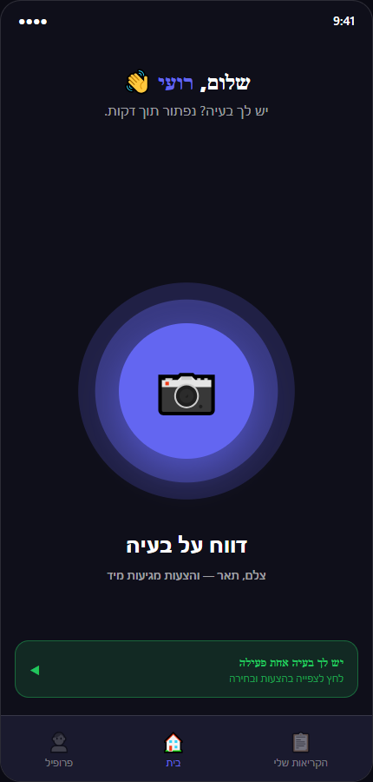
לחיצה אחת. אפס טפסים.
ה-AI הוא המתווך — הלקוח לא בוחר קטגוריה בעצמו.
אפס חיכוך
1
תמונה + שתי מילים. זה כל הטופס.
ה-AI מבין לבד
2
Gemini קורא את התמונה, מבין את הבעיה, מוצא את המקצועות הרלוונטיים.
הצעות תוך דקות
3
שליחת ואטספ ל-10+ בעלי מקצוע מקומיים ב-60 שניות.
3 / 12
ai-fixly

Slide 4
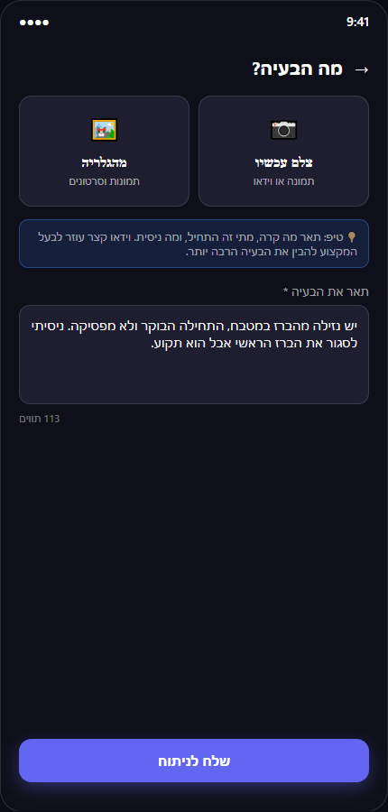
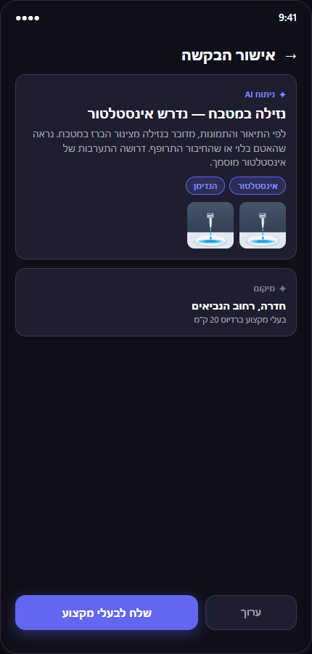
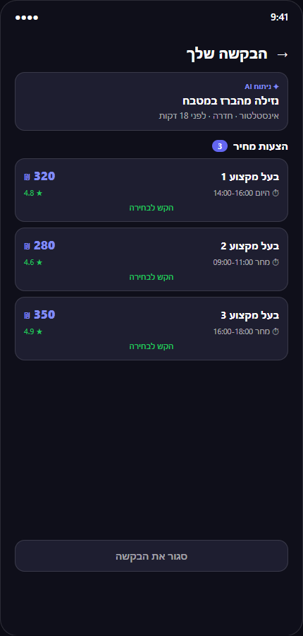
צד הלקוח: שלושה מסכים, זהו.
1 · צלם + תאר
2 · אשר את ה-AI
3 · השווה הצעות
4 / 12
ai-fixly

Slide 5
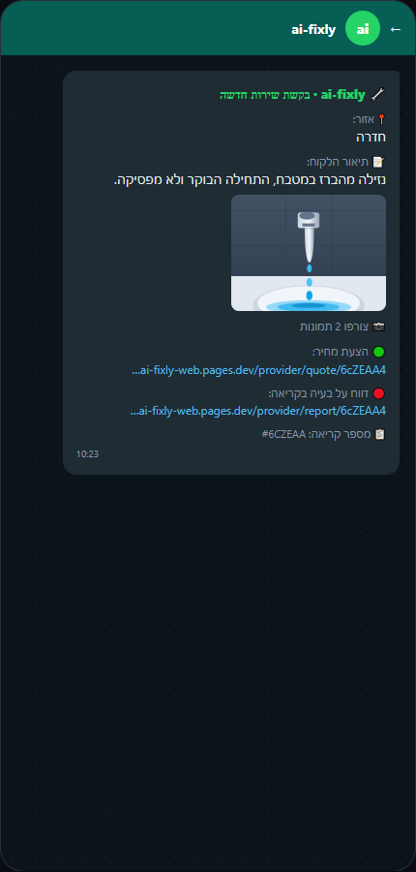
צד בעל המקצוע: פשוט ואטספ.
אין אפליקציה להתקין. אין אתר להתחבר אליו. אפס עלות הצטרפות.
שולחים DM
תמונות, סיכום AI קצר, לינק "הצע מחיר".
הם עונים במחיר
או לוחצים על הטופס האינטרנטי — שניהם עובדים.
אנחנו מפרקים + מסננים
הלקוח רואה "בעל מקצוע 1 · 350₪ · מחר 10:00".
נבחרת? חושפים
שני הצדדים מקבלים פרטי קשר, לא לפני.
5 / 12
ai-fixly

Slide 6
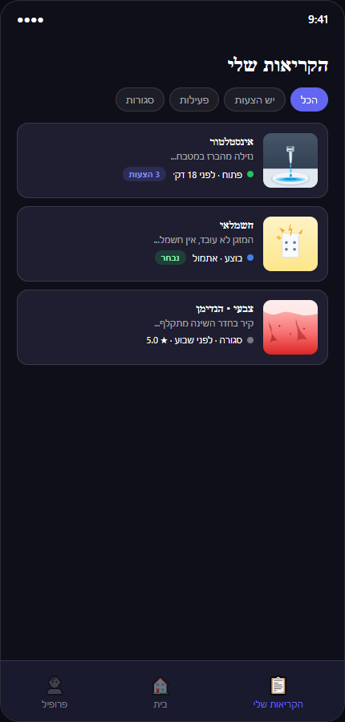
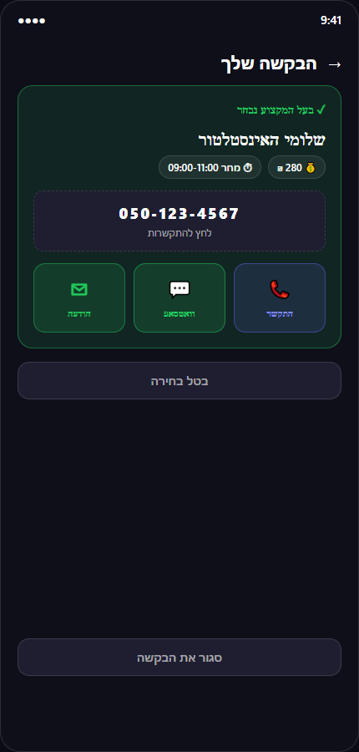
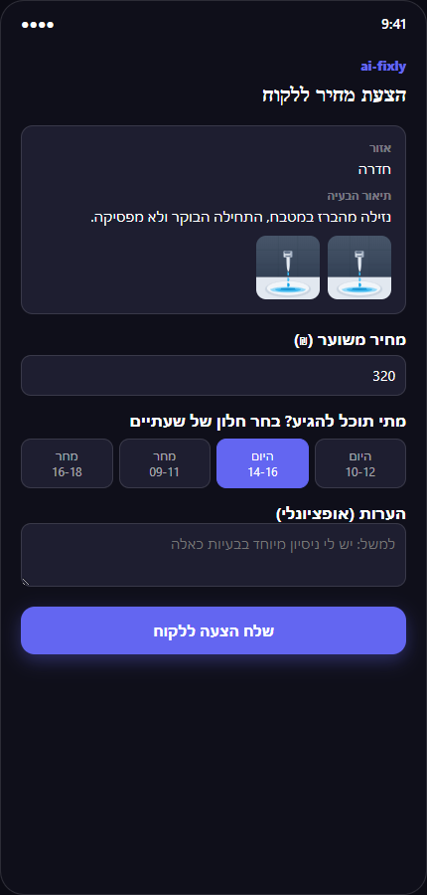
המוצר חי בפרודקשן.
כל המסכים רצים כרגע על iOS / אנדרואיד / Web.
בית
הקריאות שלי
הצעות חיות
בעל המקצוע הנבחר
ואטספ לבעל המקצוע
טופס הצעת מחיר
6 / 12
ai-fixly

Slide 7
איך זה בנוי.
Serverless, edge-first, אפס overhead תפעולי.
AI
הודעות
Google Gemini 2.5 Flash — מולטי-מודאלי (תמונה + טקסט).
Twilio WhatsApp Business API לכל אינטראקציה עם בעלי מקצוע.
Broker
נתונים
Cloudflare Workers (edge) — חיפוש Places, שידור, webhooks.
Firebase Firestore + Auth + Storage.
קליינט
אובזרבביליות
React Native + Expo Router, אותה אפליקציה גם ל-Web.
Event-sourcing ב-Firestore, Sentry, דשבורד ניהולי.
7 / 12
ai-fixly

Slide 8
היתרון שלנו.
למה המתחרים לא יכולים להעתיק את זה בחצי שנה.
אין אפליקציה לבעל מקצוע
✓
ה-AI מסווג במקום הלקוח
✓
כל מתחרה דורש מבעלי המקצוע להתקין, להירשם, להתחבר. אנחנו משתמשים באפליקציה שהם כבר פותחים 50 פעמים ביום.
הלקוח לא בוחר קטגוריה. אנחנו קוראים את התמונה ומנתבים. פחות נטישה, התאמה טובה יותר.
הצעות אנונימיות
✓
אנחנו השכבה האמצעית
✓
בעלי מקצוע מתחרים על מחיר וזמינות, לא על מי הכי מהיר להרים טלפון.
בעלות על הזרימה end-to-end. בלי העתק-הדבק מ-ZAP לוואטספ. בלי דליפות ובלי הונאות.
8 / 12
ai-fixly

Slide 9
מה לא מרדים אותנו בלילה.
הסיכונים — ואיך אנחנו מנטרלים אותם.
Cold-start עיר-אחרי-עיר. זריעה ידנית של 50 הראשונים בכל אזור.
נזילות בעלי מקצוע
כל תבנית הודעה מאושרת מראש ע"י Meta. Opt-out מובנה בכל הודעה.
מדיניות WhatsApp
חינם לבעלי מקצוע בהשקה — מונטיזציה רק אחרי שהבאנו להם עבודות.
קבלת אחוז העמלה
שער human-in-the-loop לסיווגים בוודאות נמוכה.
טעויות סיווג של AI
דירוגים + אימות זהות לכל בעל מקצוע, נאכף לפני חשיפת פרטים.
קטגוריה עם אמון נמוך
9 / 12
ai-fixly

Slide 10
השוק.
שירותי תיקוני בית בישראל — ואז הים התיכון.
$4.2B — TAM
הוצאה שנתית בישראל על שירותי בית
$1.1B — SAM
עבודות קטנות < ₪2,000 (60% מהעירוני)
$85M — SOM
נתח של 5% בגוש דן + השרון עד שנה 3
מסלול התרחבות: ישראל → קפריסין → יוון → פורטוגל. אותו מחסור בכוח אדם, אותה תרבות ואטספ.
10 / 12
ai-fixly

Slide 11
מי עוד בשוק?
המתחרים האמיתיים בישראל — ואיפה אנחנו עוקפים אותם.
 | ai-fixly | מדרג | המקצוענים | דפי זהב
חיכוך הלקוח | לחיצה אחת | טופס + שיחות | טופס + שיחות | רולטת טלפון
Onboarding לבעל מקצוע | שום דבר | הרשמה + אימות | פרופיל באתר | מודעה בתשלום
סיווג AI | כן | לא | לא | לא
הצעות אנונימיות | כן | לא — שם מיד | לא — שם מיד | לא
זמן להצעה ראשונה | פחות מ-5 דק׳ | שעות | שעות | שעות/ימים
המתווך בשיחה | אנחנו (AI) | הלקוח לבד | הלקוח לבד | הלקוח לבד
11 / 12
ai-fixly

Slide 12
מה כבר בנינו.
עובד. חי. רץ end-to-end בפרודקשן.
40+
5
14
100%
מסכים חיים
שפות
עדכוני OTA
שקיפות לניהול
לקוח + בעל מקצוע + ניהול
עברית-ראשונה, אנגלית / ערבית / רוסית
EAS Update, איטרציות בשטח
כל אירוע עקיב end-to-end
✓ Cloudflare Worker broker (Twilio, Places, Gemini)
✓ סינכרון Firestore real-time + תור offline
✓ EAS builds + OTA updates בשחרור שבועי
✓ דשבורד ניהולי: קריאות, בעלי מקצוע, התראות
✓ דפי SEO ציבוריים לגילוי אורגני
✓ Twilio interactive WhatsApp templates (מאושרים)
12 / 12
ai-fixly

